Slide 1
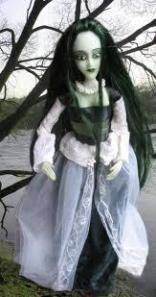
laumės

Slide 2
gerosios laumės
Laumės yra dvilypės būtybės: nuostabios darbininkės – verpėjos, audėjos, skalbėjos.

Slide 3
Blogosios laumės
Bet ir kenkėjos, mirties nešėjos, galinčios mirtinai nuvarginti vyrus, verpėjoms suverti žarnas, gali kenkti ir gyvuliams

Slide 4
Legendos
Deivė Vaiva išaudusi stebuklingo grožio juostą, sužavėjusią dievą Perkūną, kuris už tai ją pamilęs ir vedęs. Tačiau Vaiva turėjusi savo numylėtinį nepaprastą dainių Straublį, kuris pagrobęs tą juostą. Ir dabar, kai tik Straublys ištiesia danguje Laumės Vaivos juostą, dievas Perkūnas ima jį persekioti, riaumodamas baisiu balsu – griaustiniu.

Slide 5
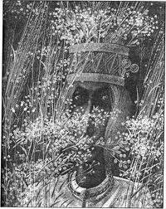
laumės

Slide 6
pasirodo
Gali pasiversti gyvuliais, ypač ožkomis, kumelėmis , ir paukščiais, Kartais pasirodo žmogišku pavidalu, bet paukščio kojomis, su gražiais drabužiais, bet vištos kūnu.

Slide 7
laumės
Laumės yra teisingumo vykdytojos. Darbštiems padeda, net apdovanoja.

